Slide 1
HAFTA 2
VERITABANI YÖNETIM SISTEMLERİ

Slide 2
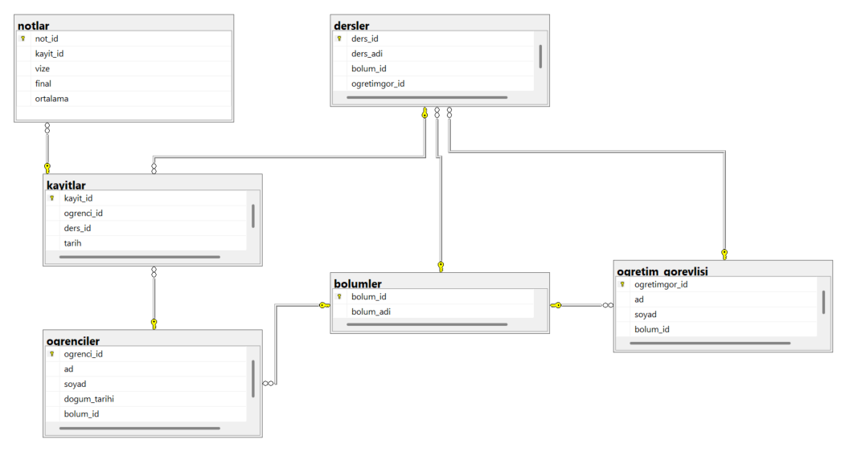

Slide 3
Öğrencileri bölümleriyle listeleme
Derslerin, Öğretim Görevlilerinin ve Bölümlerin Listelenmesi
Belirli Bir Derse Kayıtlı Öğrencilerin Getirilmesi
Not Tablosunu Öğrenciler ve Derslerle Birleştirerek İnceleme
Ders Bazında Ortalama Notların Hesaplanması
Öğretim Görevlilerinin Verdikleri Derslerin Listelenmesi
Kayıtların Tarih Sırasına Göre Listelenmesi
Ödünç Alınan Kitaplar ve İlgili Üye Bilgileri
Kitaplar ve Yazarları
Son Yıllarda Basılmış Kitaplar
İade Tarihi Geçmiş Kitaplar

Slide 4
